Slide 1
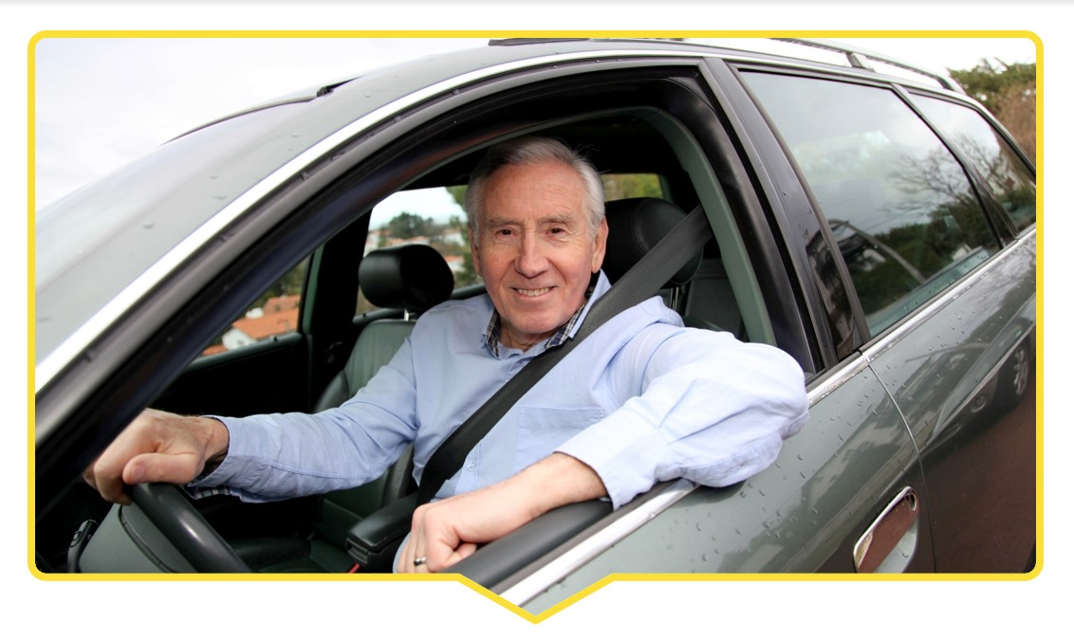
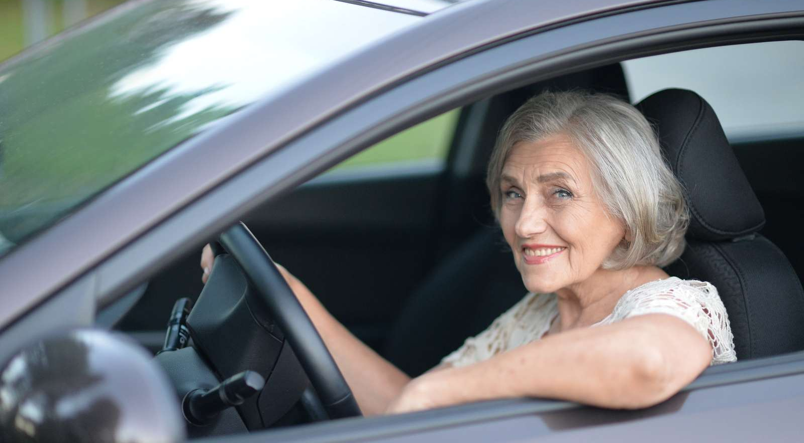
Velkommen til Senior trafikkurs – Dag 2.
Notes:
Ønsk velkommen!

Slide 2
Deres forventninger forrige gang var:
Forventninger forrige gang var:
…
…
…
…
Nytt i dag:
Fornyelse av førerkort – helseattest
Bil og henger
Fart og bremselengder
Teorioppgaver
Dekk
Kryss med risiko
Notes:
Her må en fylle inn for hvert enkelt kurs
Forrige gang startet der med hva dere hadde av ønsker/forventninger.
Hva på denne lista har dere fått svar på? KLIKK; og lista fra forrige gang dukker opp.
Har det dukket opp noen nye ting på ønskelista deres?
KLIKK: mer tekst dukker opp
I tillegg til dette skal vi ha noen oppgaver om trafikk, for å sjekke hvordan det ligger an.
Da er det fint om dere sitter to og to (eventuelt tre), for da kan dere løse oppgavene sammen.
KLIKK: Nytt bilde om førerkort dukker opp.

Slide 3
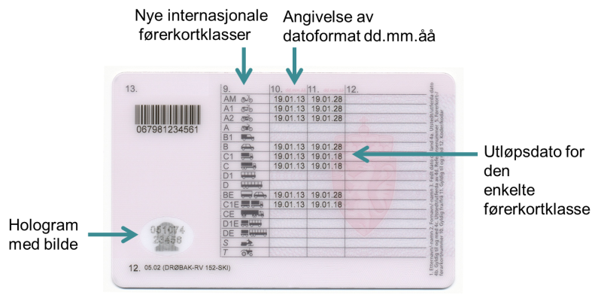
Fornyelse av førerkort
Slik fornyer du førerkortet med helseattest:
Få ny attest fra en lege
Send originalversjonen av ny helseattest til en trafikkstasjon
Vent på en bekreftelse fra SVV om at helseattesten er registrert
Forny førerkortet ditt på Din side
Makuler eller lever inn det gamle førerkortet ditt
Få midlertidig førerbevis
Hvis du fortsatt ønsker å ha førerkort etter at du har fylt 80 år, må du levere helseattest fra legen din.
Notes:
Hvis du fortsatt ønsker å ha førerkort etter at du har fylt 80 år, må du levere helseattest fra legen din.
Førerkortet er gyldig til du fyller 75 år
Er førerkortet ditt gyldig til du blir 75 år og du fortsatt vil ha førerrett, må du fornye førerkortet ditt. Du må ikke levere helseattest.
Det nye førerkortet ditt vil bli gyldig til dagen før du fyller 80 år. Vil du ha førerrett etter dette må du levere helseattest.
Fornyet førerkortet med helseattest før 19. juni 2019
Før 19. juni 2019 måtte alle fornye førerkortet med helseattest fra de fylte 75 år. Hvis du gjorde dette, og førerkortet ditt utløper før du fyller 80 år, er det gyldigheten på helseattesten som avgjør hvordan du fornyer førerkortet.
Førerkortet er gyldig til etter at du fyller 80 år
Hvis du har fornyet førerkortet ditt og det er gyldig til etter at du fyller/fylte 80 år, forholder du deg til gyldigheten på førerkortet. Når det utløper må du fornye med ny helseattest.
Førerkortet er gyldig til du fyller 100 år
Gyldigheten til førerkort som ble utstedt før 2013, har blitt kortet ned. Fristen for når du må fornye førerkortet avhenger av når førerkortet ditt ble utstedt.
Du skal ikke kjøre ved kortvarig sykdom, helsesvekkelse eller hvis du bruker medikamenter som gjør at du ikke kan kjøre på en trygg måte. Er du usikker på om du oppfyller helsekravene så spør legen din om du trenger helseattest selv om du ikke har fylt 80 år.
Legen har plikt til å melde fra til statsforvalteren hvis du over lengre tid (6 måneder eller mer) ikke fyller helsekravene for førerkort.

Slide 4

Diverse praktisk informasjon kan du finne på:
www.vegvesen.no
https://www.vegvesen.no/kjoretoy/eie-og-vedlikeholde/tilhengerkalkulator/
§
www.lovdata.no
Notes:
Disse nettsidene inneholder mye nyttig informasjon.

Slide 5
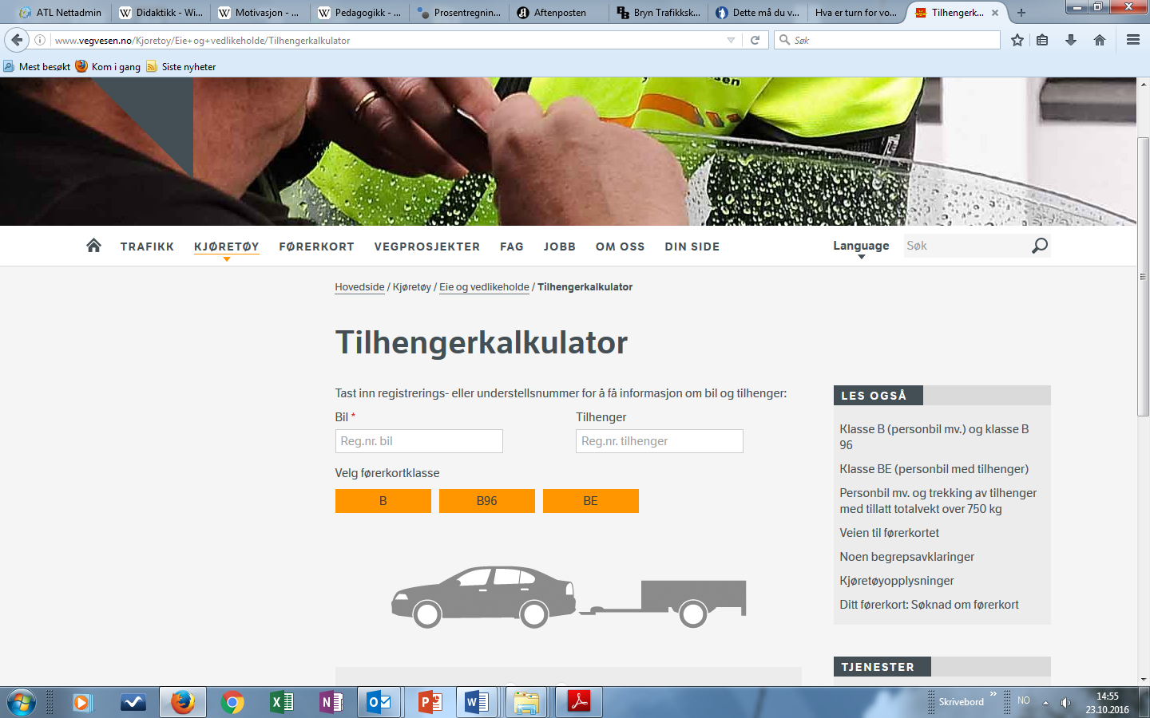
Notes:
Kjører dere med tilhenger? Vet dere kravet med å kjøre med tilhenger?
Hvor fort kan dere kjøre? M
Personbil med tilhenger
Du kan trekke tilhenger etter en personbil når tilhengerens tillatte totalvekt er maks 750 kg. Du kan trekke en tyngre tilhenger hvis den tillatte totalvekten for bilen og tilhengeren til sammen er maks 3 500 kg. Vekten av tilhengeren må være innenfor det bilen er har lov å trekke med eller uten brems?
«Campingvogn-regelen»
Begrensningen på 750 kg gjelder ikke for klasse B dersom du følger «campingvogn-regelen». Regelen gjelder for alle typer tilhengere, men har størst praktisk betydning for de som kjører campingvogn. Med klasse B kan man trekke en tilhenger med tillatt totalvekt over 750 kg hvis summen av tilhengerens tillatte totalvekt + bilens tillatte totalvekt ikke overskrider 3500 kg.

Slide 6
Nye fartsgrenser for tilhengere
I 2023 trådde de nye reglene for bruk av tilhenger i kraft. Nå gjelder ikke den tidligere fartsgrensen på 60 km/t (for tilhengere uten brems og som veier 300 kg eller mer).
Dette er de nye reglene:
Tillatt hastighet for tilhengere uten bremser er økt fra 60 til 80 km/t
Tilhengere som oppfyller visse tekniske krav, kan få godkjenning til 100 km/t (Tempo 100-godkjenning)
Det vil si at alle tilhengere eller campingvogner nå kan trekkes i hastighet 80 km/t. De nye reglene tillater også at visse tilhengere kan godkjennes for inntil 100 km/t. Dette kalles en Tempo 100-godkjenning. For at dette skal være tillatt, må tilhengeren tilfredsstille en rekke tekniske krav.

Slide 7
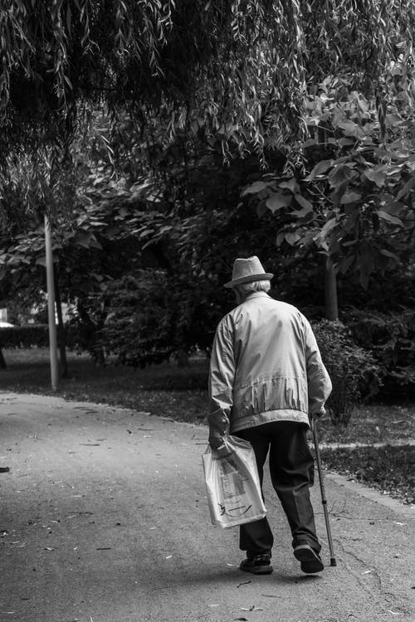
HVA KAN SKJE?
En dag kan legen be deg om å ta en vurdering på om du fortsatt kan ha førerkort.
Hva tenker du om det?
Hva kan være ditt problem i en slik situasjon?
Løsning?
Notes:
§ 34.Tilbakekall av retten til å føre motorvogn mv. på grunn av særlige forhold
Dersom politiet har skjellig grunn til å tro at innehaver av retten til å føre førerkortpliktig motorvogn ikke lenger fyller de krav som er fastsatt til syn, helse og førlighet for slik førerett, herunder at innehaveren ikke må misbruke alkohol eller annet berusende eller bedøvende middel, eller at innehaveren ikke har de kunnskaper eller den kjøreferdighet som hensynet til trafikksikkerheten krever, kan politimesteren eller den han gir myndighet pålegge innehaveren – dersom denne fortsatt ønsker å nytte sin førerett – innen en fastsatt frist å underkaste seg slik legeundersøkelse som finnes påkrevd og framstille seg til helt eller delvis ny førerprøve. Finner politiet det nødvendig, kan det pålegge ham å levere førerkortet til politiet inntil videre.

Slide 8
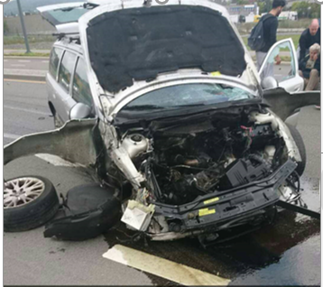
Notes:
Norge er på topp når det kommer til trafikksikkerheten. Norge er verdens tryggeste når det kommer til trafikken og jobber ut i fra nullvisjonen. Det er vi trafikantene som er med på å avgjøre om det er trygt eller ikke?

Slide 9
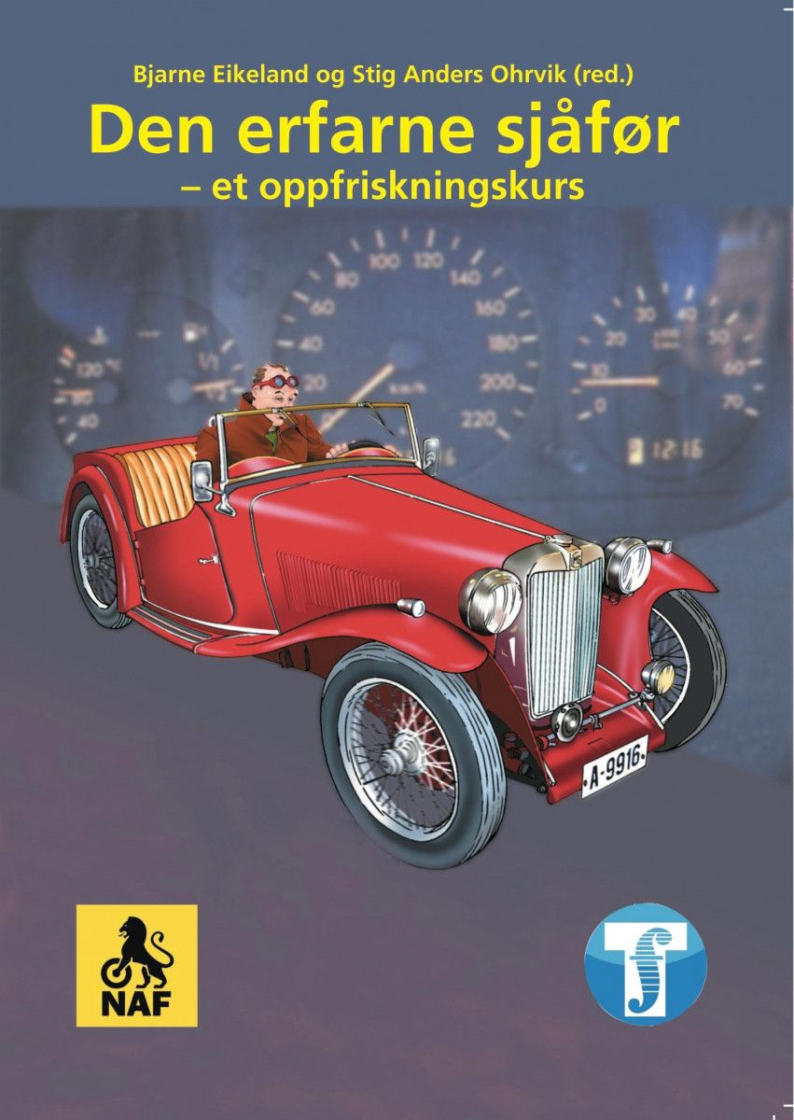
Oppgaver
Notes:
Da skal vi ta noen oppgaver som er hentet fra denne arbeidsboka.
Dette er pensum for de som skal ta førerkortet.
Poenget er ikke å teste hver enkel, men se på oppgavene sammen.
Da jobber vi sånn at dere bruker et minutt HELT alene så alle får tid til å tenke.
Når jeg sier ifra, så drøfter di med sidemann/kvinne og så tar vi det sammen etterpå. OK?
Er dere klare?

Slide 10
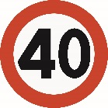

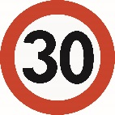
Fartens betydning for bremselengden
Hva skjer med bremselengden når du senker farten fra 40 km/t til 30 km/t?
?
1/2
Notes:
Forrige gang hadde dere en del om problematikken rundt synet.
Et av forslagene til hvordan kompensere for dårligere syn var å senke farten.
Da tenkte jeg det var kjekt å vite litt mer om hva små fartsendringer har av betydning.
Tenk deg at du kjører i 40 km/t. Så nærmer du deg for eksempel et dårlig opplyst gangfelt, noe som betyr at det er vanskelig å oppdage en gående tidlig.
Dersom du da senker farten bare 10 km/t, hva vil det kunne bety for bremselengden?
KLIKK: Fasiten dukker opp.
Ned til 30: halvparten av 40 igjen
Når vi først prater om bremselengden, Hvilke andre ting har betydning for bremselengden?
Veggrep, dekk, føret. Grus … La oss ta litt om dekk. KLIKK:

Slide 11



FART - STOPPLENGDE
30 KM/T
DU STOPPER AKKURAT
KLARER DU Å STOPPE NÅ?
40 KM/T
MED HVOR HØY FART
TREFFER DU FOTGJENGEREN?
Notes:
Du kjører i 30 km/t og klarer akkurat å stoppe for fotgjengeren. Neste gang kjører du i 40 km/t. Hvor stor hastighet har du
Når du treffer fotgjengeren?
Diskuter?

Slide 12
FART – STOPPLENGDE
REAKSJONSTID 1 SEKUND
BREMSE LENGDE
REAKSJONSLENGDE
8 METER
4,5 METER
12,5 METER STOPPLENGDE
30 KM/T
BREMSE LENGDE
REAKSJONSLENGDE
11 METER
8 METER
40 KM/T
DU TREFFER FOTGJENGER I 37,5 KM/T
Notes:
V=Fart
Reaksjonslengde:
1time=3600 sekunder
Utregning:
V/3,6
Bremselengde:
Første tallet i farten x første tallet i farten: 3x3=9 (Bremselengde på våt asfalt)
Første tallet i farten x første tallet i farten / 2: 3x3=9, 9/2=4,5 (bremselengde på tørr asfalt)
V=fart
(V/10)^2 = Våt asfalt
((V/10)^2)*2 = Glatt føre
((V/10)^2)/2 = Tørr asfalt
Utregning hvilken fart treffer man personen når man kjører på han

Slide 13
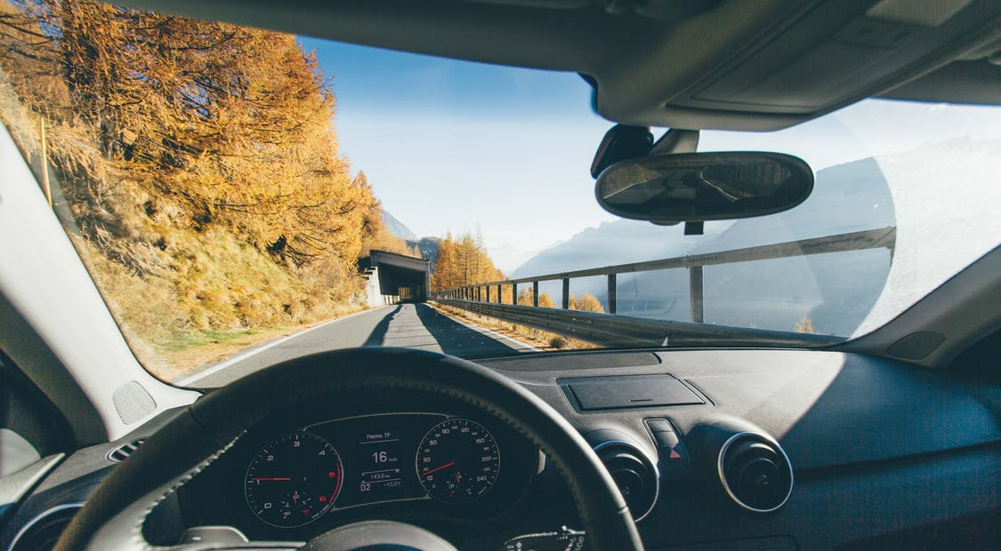
HVA ER TRYGG FART?
Notes:
§ 13.Særlige bestemmelser om kjørefarten
1. Kjørende må kunne stanse på den vegstrekning som den kjørende har oversikt over, og foran enhver påregnelig hindring
§ 6.Fartsregler.
Fører av kjøretøy skal avpasse farten etter sted, føre-, sikt- og trafikkforholdene slik at det ikke kan oppstå fare eller voldes ulempe for andre, og slik at annen trafikk blir minst mulig hindret eller forstyrret. Føreren skal alltid ha fullt herredømme over kjøretøyet.
Dersom ikke annen fartsgrense er fastsatt ved offentlig trafikkskilt, må det i tettbygd strøk ikke kjøres fortere enn 50 km/t, og utenfor tettbygd strøk ikke fortere enn 80 km/t. Departementet kan delegere til Statens vegvesen, politiet eller kommunen å avgjøre om et område skal regnes som tettbygd strøk etter denne lov, og kan fastsette grensene for det tettbygde strøk.

Slide 14
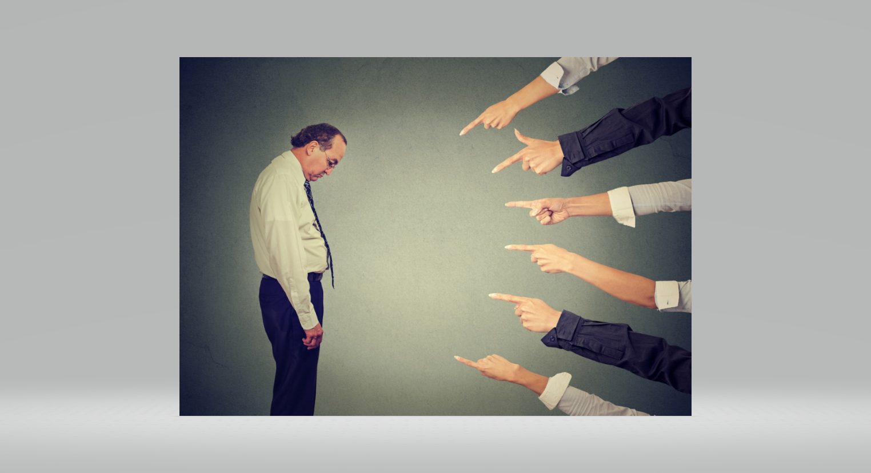
HVEM HAR SKYLDA ?
Notes:
§ 3.Grunnregler for trafikk.
Enhver skal ferdes hensynsfullt og være aktpågivende og varsom så det ikke kan oppstå fare eller voldes skade og slik at annen trafikk ikke unødig blir hindret eller forstyrret.
Mange som havner i trafikkulykke blir dømt ut ifra veitrafikkloven § 3.

Slide 15

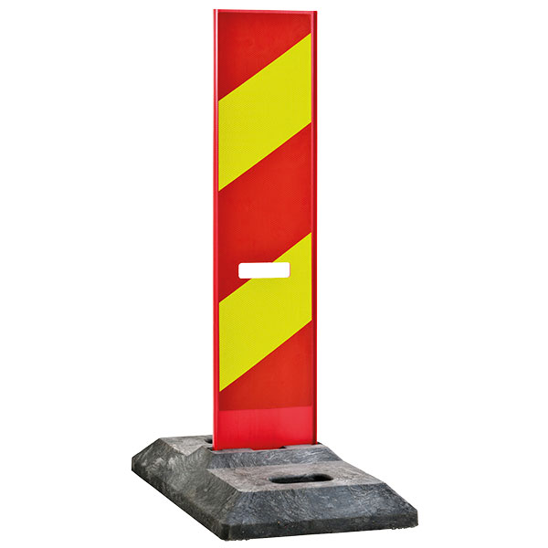
Veiarbeid
Notes:
Veiarbeid: Få tidlig med deg skilt som varsler om veiarbeid, og kjør forsiktig forbi. Ta spesielt hensyn til de som jobber langs veiene. De som jobber for å gjøre veiene våre bedre og tryggere, opplever ofte ufin og farlig oppførsel fra bilistene.
Hvis det er uoversiktlig så er det viktigste tiltak å senke farten, sånn at dere kan stoppe for enhver påregnelige hindring.
Ulykker: Ved stopp på grunn av ulykke eller uhell - hold godt til høyre eller eventuelt til venstre mot midtrabatten.
Hindermarkering: Hindermarkeringene plasseres slik at skråstrekene heller ned mot den side bilen skal kjøre på. Strekene peker ned på venstre side på markeringen, bilen skal kjøre på venstre side.
HUSK det viktigste alle kan gjøre er å få ned farten, for å gjøre det så trygt som mulig for de som jobber langs veien. De skal alle hjem til noen. HUSK VEL FREM for alle.

Slide 16
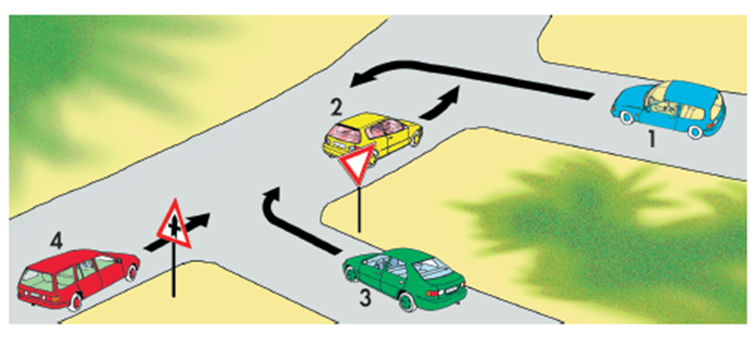
Hvem har vikeplikt?
Notes:
NB!
La deltagerne jobbe i par.
Løft frem svarene fra de forskjellige parrene
Kommenter gjerne at det var da mange muligheter, med et lite smil
Gi dem fasiten
Begrunn fasiten kort.
Bil nr 3 og 2 har vikeplikt.
3 = Vikepliktskilt
2 = Høyreregel

Slide 17
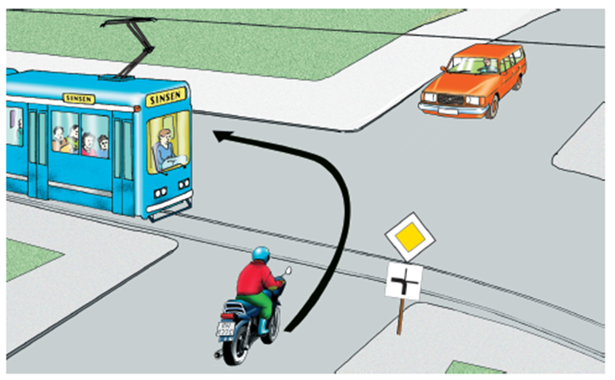
I hvilken rekkefølge skal det kjøres?
3
1
2

Slide 18
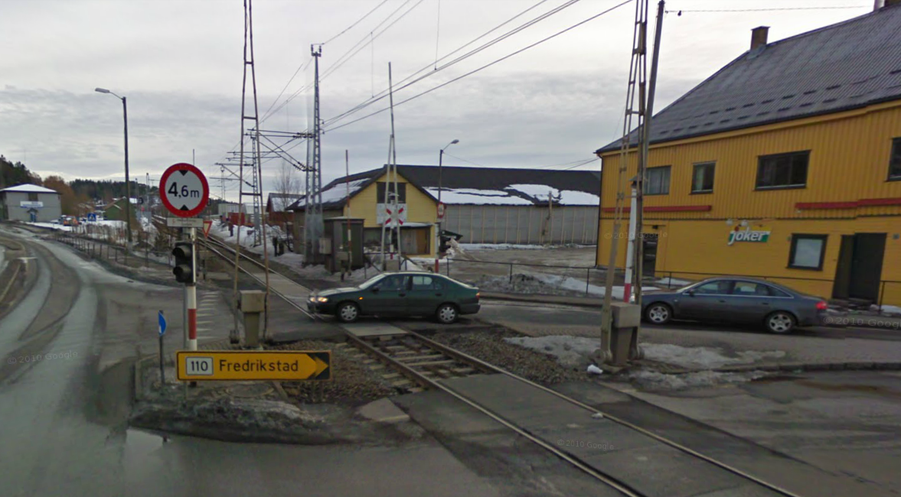
Togovergang
Notes:
Hva er risiko med tog? Hvordan kan man kjøre trygt over?
Stoppe-Lytte-se før man kjører over. Hva må man passe seg for?
Hva skal du gjøre ved kryssing av planovergang?
Når du skal krysse en planovergang må du:
Se etter lyssignal
Se deg for til begge sider
Hør etter lydsignal
Du skal alltid se etter tog selv om overgangen er sikret. Er det bilkø, vent med å kjøre ut på planovergangen til du ser det er plass til å krysse uten å stoppe. Rødt blinkende lys og lydvarsling starter like før bommene går ned. Har du startet å krysse, rekker du å komme over før bommene senkes.
Trafikant skal gi fri veg og om nødvendig stanse for sporvogn og for jernbanetog.
Før passering av planovergang skal trafikant være oppmerksom på om jernbanetog eller sporvogn nærmer seg. Dette gjelder selv om overgangen er særskilt sikret. Kjørende skal holde så liten fart at stans om nødvendig kan skje i trygg avstand fra overgangen.
En må aldri kjøre inn på planovergangen før det er klart til å kjøre helt over.
Her har vi planovergangen i Skjeberg (Østfold)
Her har biler kommet i klemma mellom bommene og blitt stående på skinnegangen, fordi fører har kjørt frem før det er ledig plass på kryssende veg.
Ta oppgavene i plenum.
Om det noen gang skulle skje at dere havner i en slik klemme og blir stående på skinnegangen. Hva kan en gjøre?
Kjør bommen rett ned. (Du kommer deg vekk og togfører får rødt lys)
2. Hva kan en gjøre på denne planovergangen i Skjeberg for ikke på havne i klemma?
Det er sikt til begge sider før du passerer første bom.
Bruk første bom som vikelinje og vent med å kjøre frem.

Slide 19
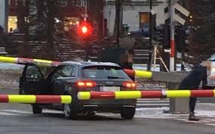
Notes:
Hva står det på bommen?
Ved fare kjør ned bommen. Blir man «fanget» i mellom bommene, er de laget for å knekke om man kjører på de. Dette fordi det er en sikkerhets mulighet hvis man blir fanget å kunne komme seg ut av situasjonen.
Skulle du av en eller annen grunn bli fanget mellom bommene, skal du kjøre ned bommen. Den knekker lett, og det er bedre å kjøre ned bommen enn å bli truffet av toget! Hvis du får motorstopp eller kjører deg fast på planovergangen, forlat bilen og bring personer i sikkerhet raskest mulig.
Vent alltid med å krysse til det røde lyset slutter å blinke. Selv om ett tog har passert, kan det komme ett til!

Slide 20
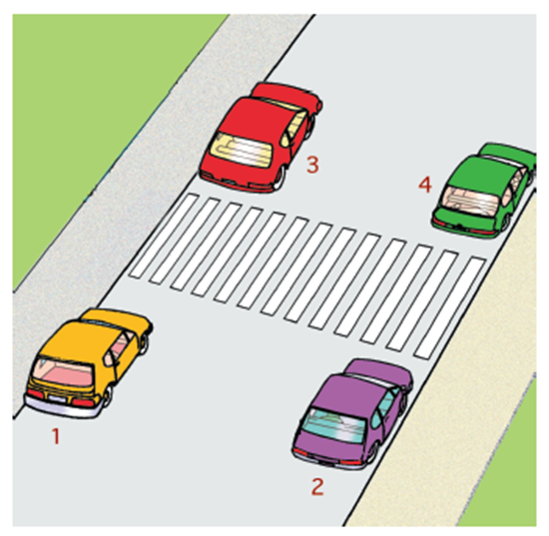
Hvem står ulovlig parkert?
5 m
5 m
Notes:
Bil 3 og 2 er ulovlig parkert.
«Det er forbudt å stanse nærmere enn 5 meter FORAN gangfelt/sykkelfelt»
Poenget er å gi sikt til gangfeltet.
KLIKK; og det dukker opp piler som angir retning og 5 m.

Slide 21
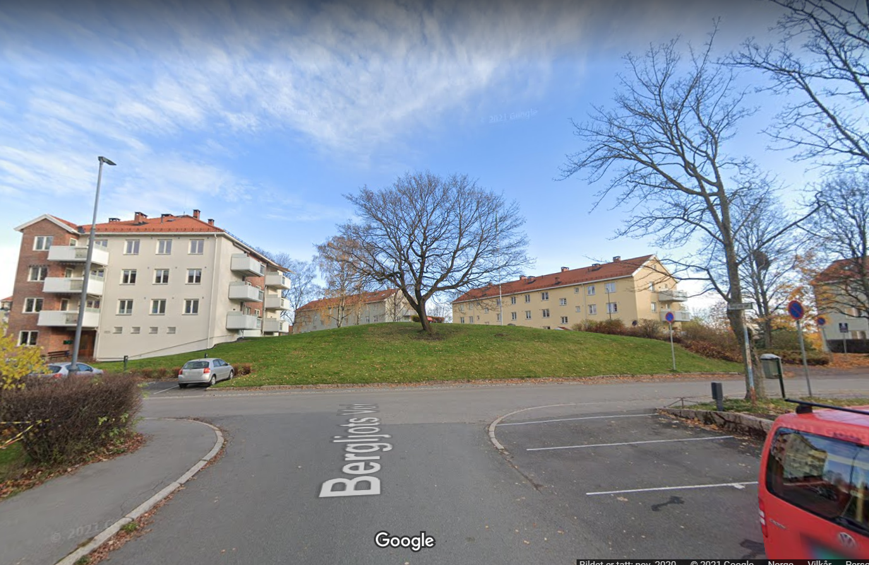

Slide 22
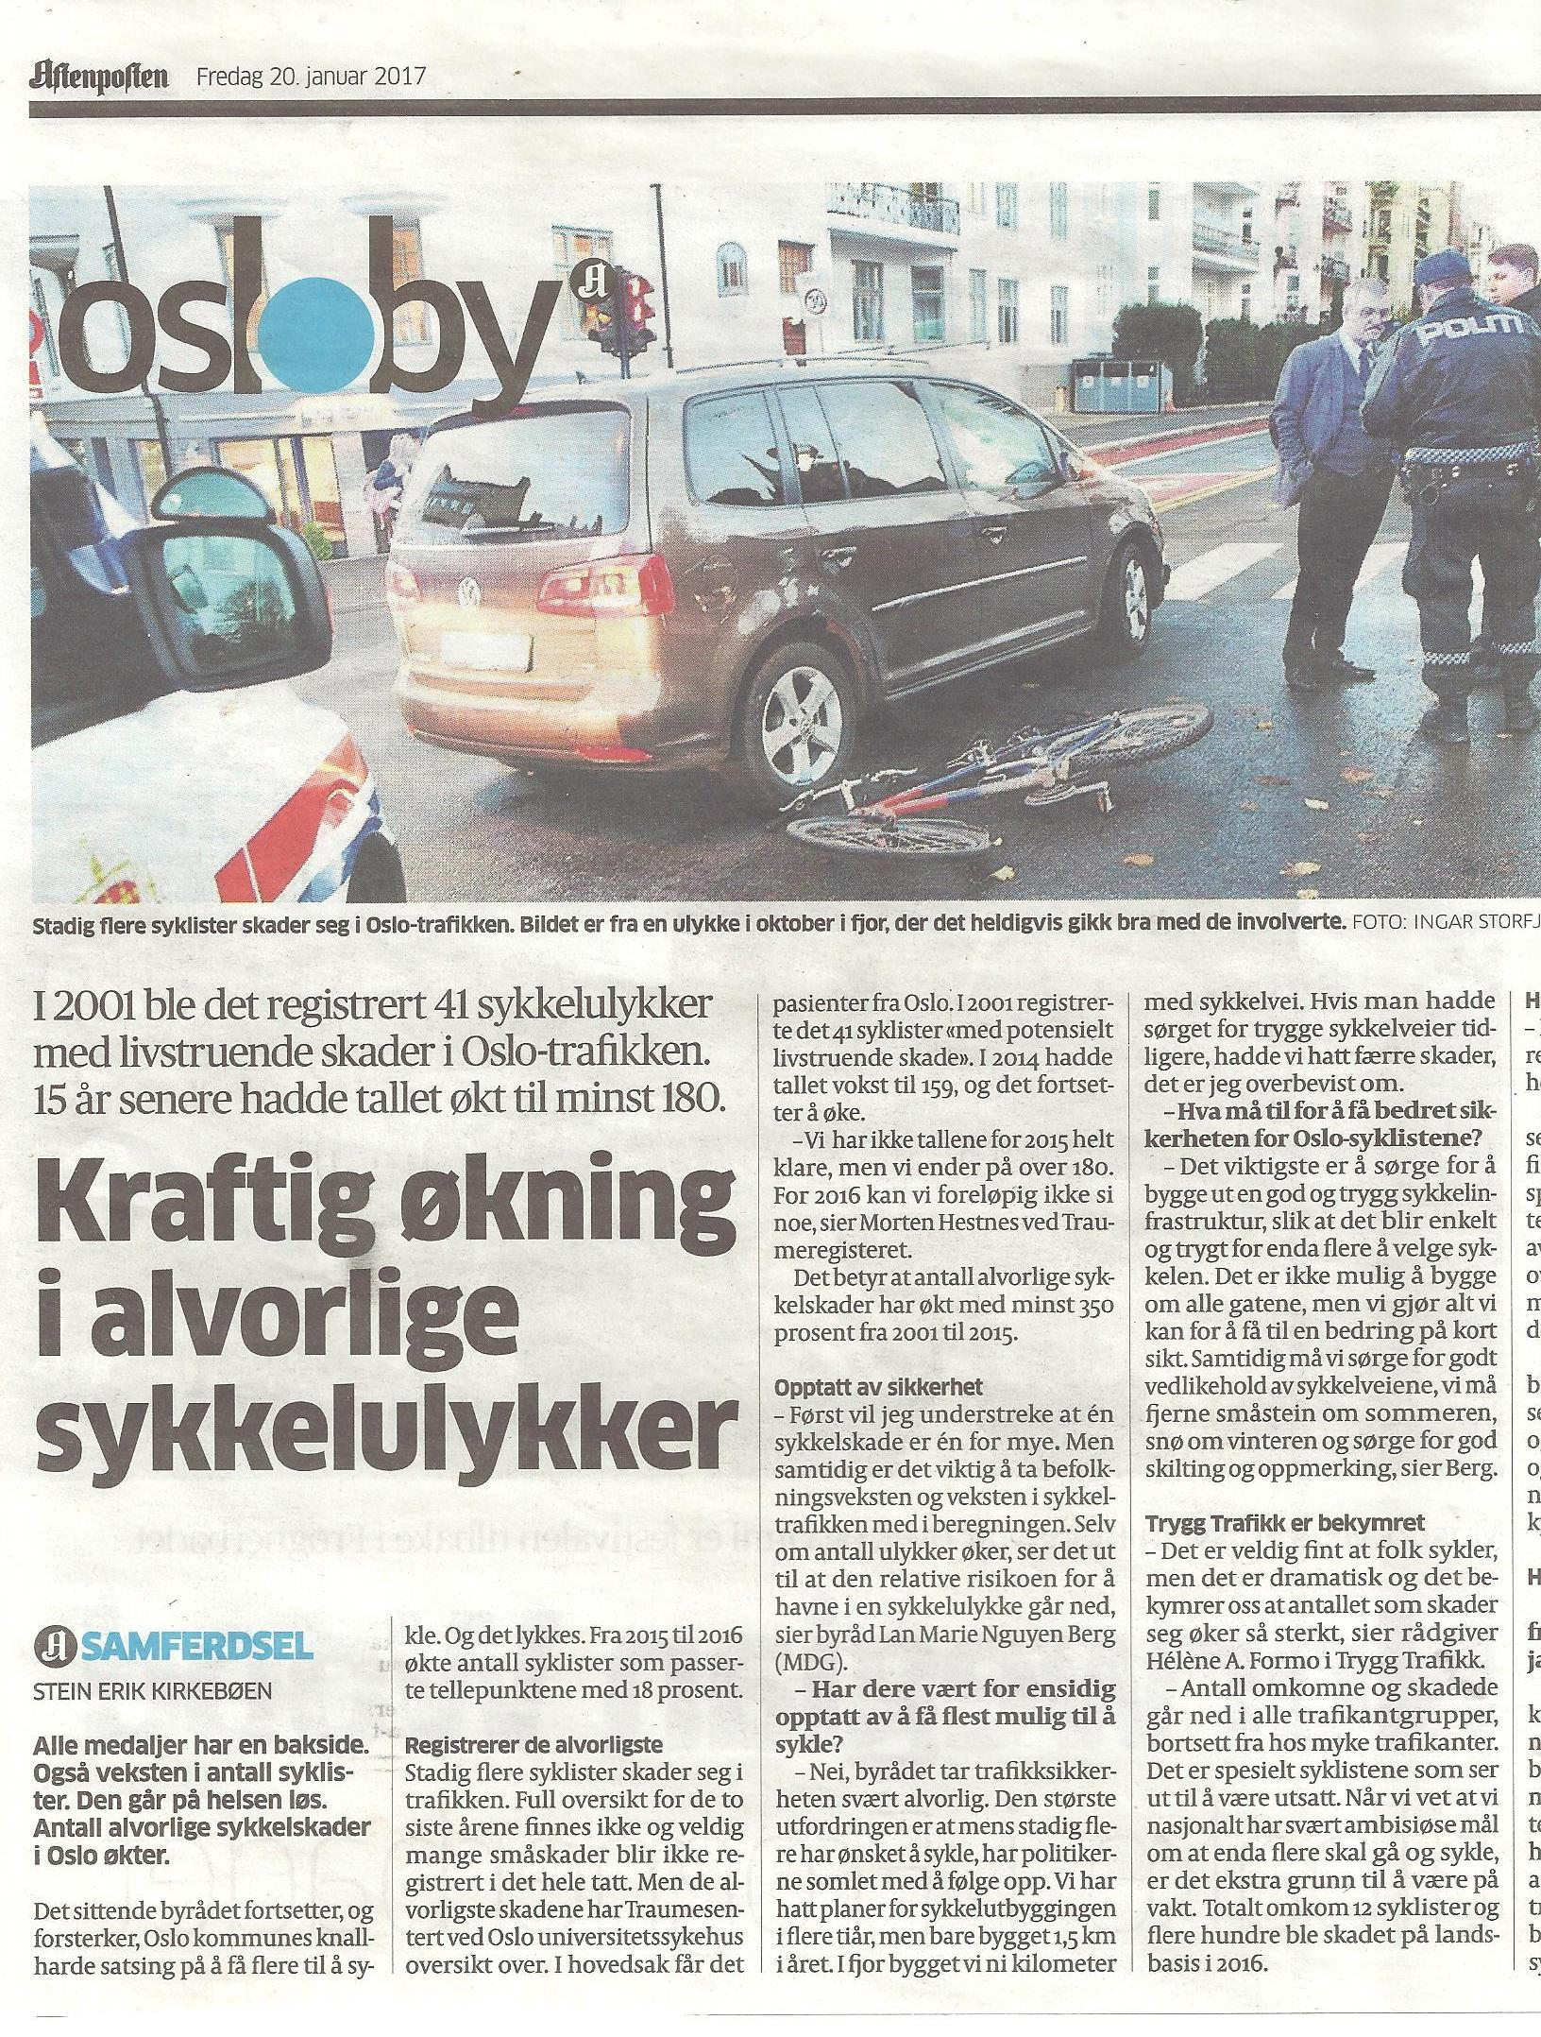
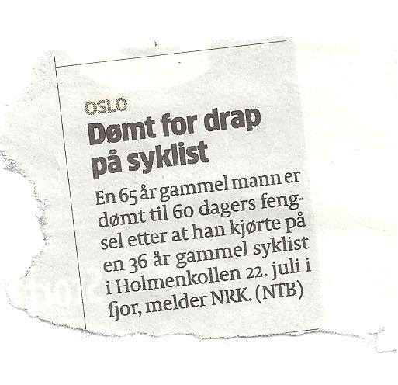

Slide 23
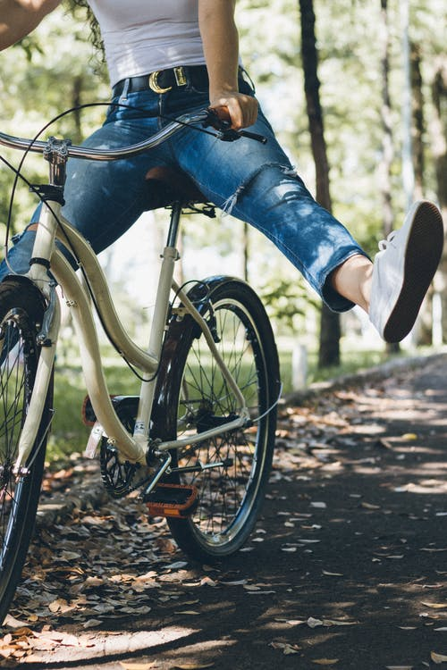
Noter ned for deg selv:
I hvilke situasjoner kan du forvente risiko med syklister?
Del med naboen og finn felles svar som vi kan drøfte i plenum.

Slide 24
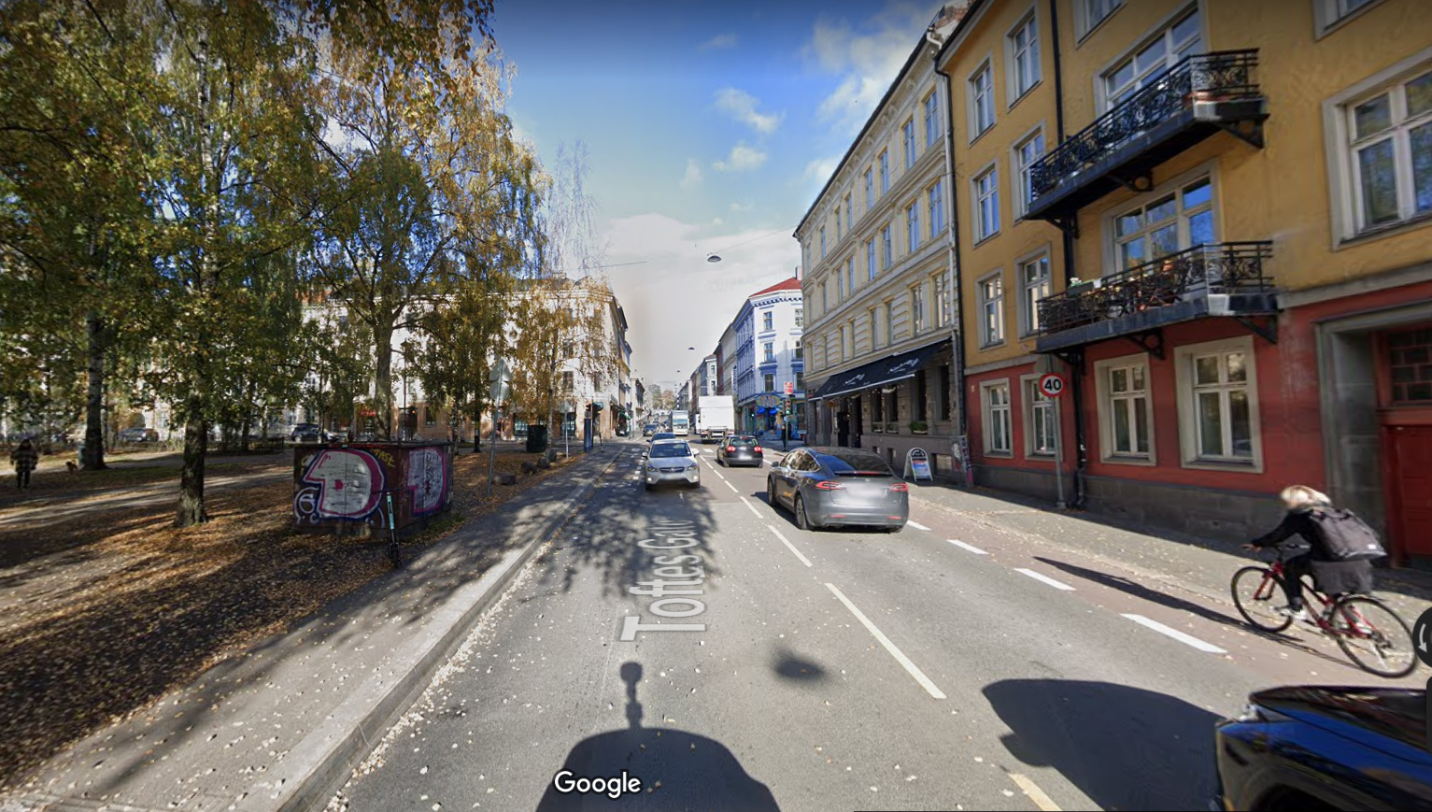
VANLIG HØYRE SVING
HØYRE SVING MED SYKKELFELT
VENSTRESVING MED / UTEN LYSREGULERING
LUFT RUNDT KJØRETØY PASSERING SYKLIST FOTGJENGER OSV.

Slide 25
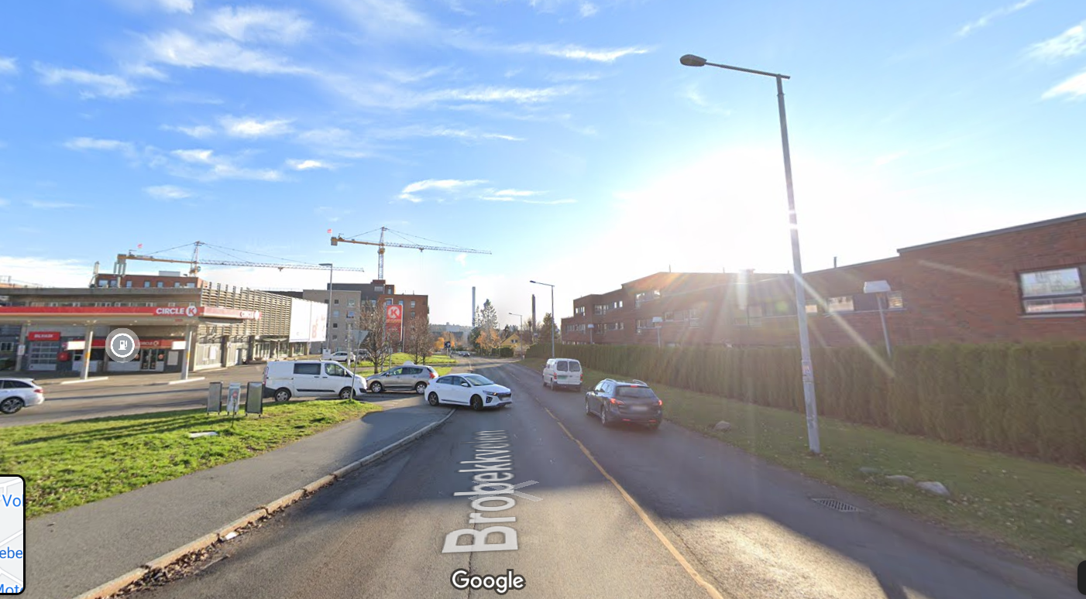
Notes:
Hva er risikoen på bildet? Hva kan skje her?
Det er vanlig at for å kjøre ut av butikk/bensinstasjon så må man kjøre på gangfelt for å komme seg ut på veien. Mange som ikke ser godt nok til høyre og venstre før de kjører over. Dette kan resultere i å kjøre ned fotgjengere/syklister/sparkesykkel
Se begge sider før man kjører over gangfeltet.

Slide 26
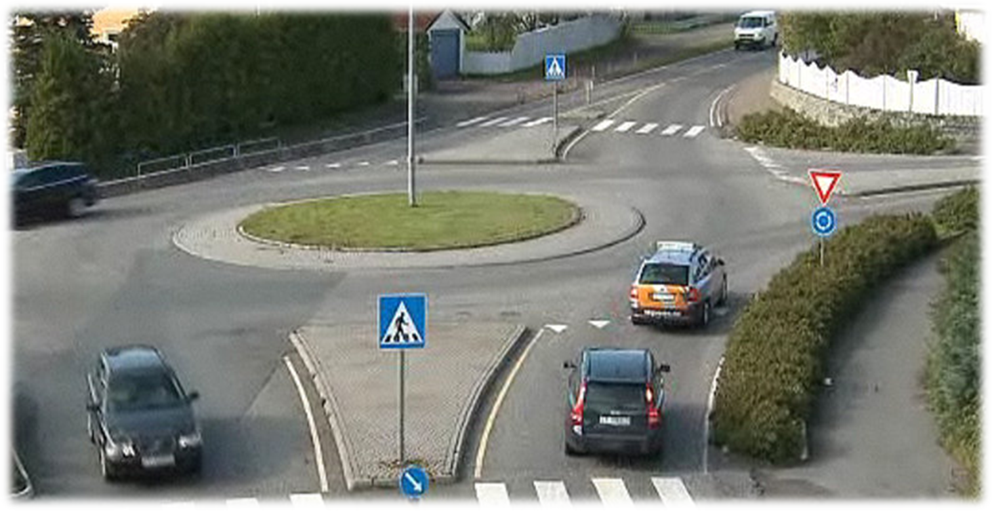
Hva sier trafikkreglene om bruk av blinklys i rundkjøringen?
Notes:
IDP oppgave!!
Individuelt i 1-2 minutter hvor de skriver stikkord
Dele med naboen i 1-2 minutter
Plenum. Du spør enkelte eller hver enkelt nabopar hva de pratet om/hadde notert
KLIKK. Og fasiten dukker opp

Slide 27

Blinklys
Før:
Du skal svinge
Vesentlig plassendring
Veiledning for annen trafikk og andre trafikanter
§ 14 Signal og tegn
Foto: vegvesen.no

Slide 28
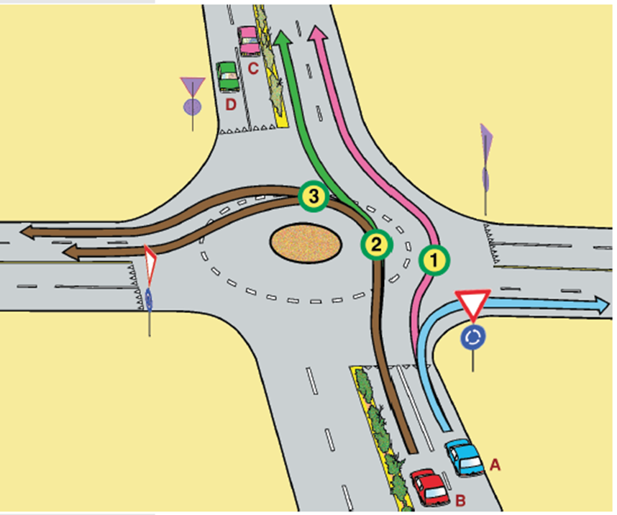
Tegngivning foran og i rundkjøringer
Notes:
Så dette betyr da at vi skal bruke tegn slik at andre i så god tid som mulig skjønner hvor vi skal.
Ta den blå bilen på bildet til venstre.
Om den kjører rett frem, kan møtende bil kjøre. Om den blå bilen svinger til venstre må måtende vente.
Oppgave i plenum: Hvordan kan den blå bilen fortelle møtende bil at han skal til venstre?
Tydelig plassering mot midten
Tegn til venstre mot rundkjøringa
Inne i rundkjøringa må vi tenke litt videre. Blinklys på til venstre vil jo bety at du skal rundt og rundt.
Derfor må en blinke til høyre før en skal ut, også når en skal rett frem.

Slide 29
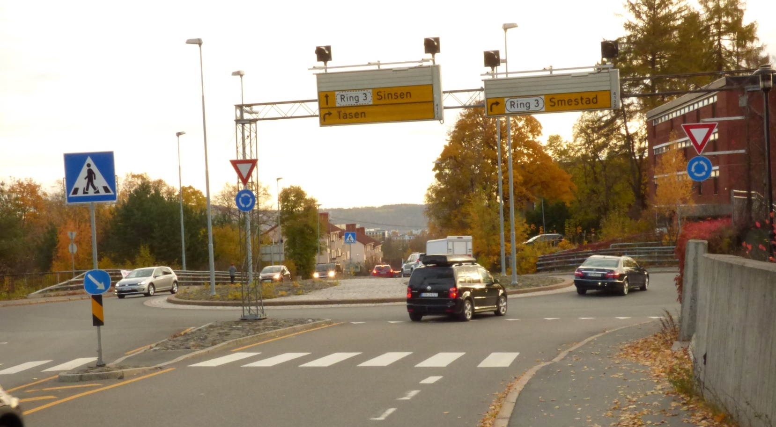
Du skal til Tåsen- hvordan vil du kjøre her?
Notes:
Hva er risikoen her? Hvordan vil dere løse denne oppgaven?
Se på skiltene og snakk om utfordringene!

Slide 30
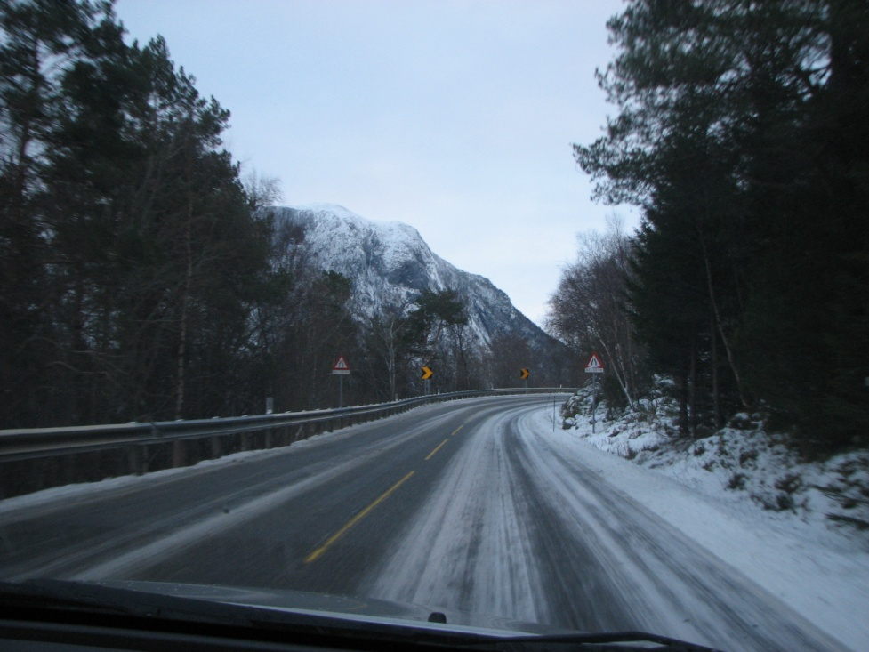






Påkjøring bakfra
Hvordan skape flyt i tett trafikk?
Mål når du kjører i kø:
Du skal alltid begynne fartsavpassing før bilene foran.
30
30
Notes:
Det er ikke alltid mulig å holde så stort handlingsrom som en ønsker.
Hva gjør du da?
Løsningen blir da å se langt frem for å være forutseende og skape fly i kjøringen.
Aktiv plassering kan være nødvendig for å se langt frem
KLIKK –
Med fysisk trangt handlingsrom, kan du kompensere med bevisst informasjonsinnhenting
KLIKK –
Mål når du kjører i kø:
Du skal alltid begynne fartsavpassing før bilene foran
30

Slide 31
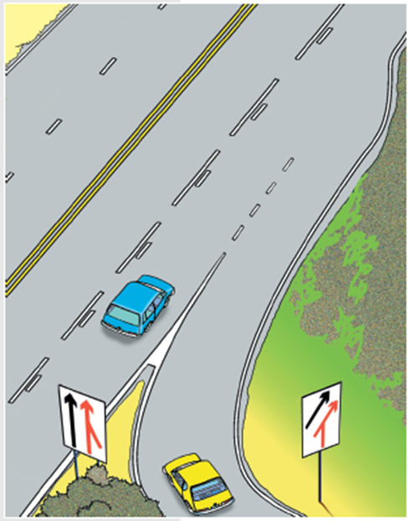
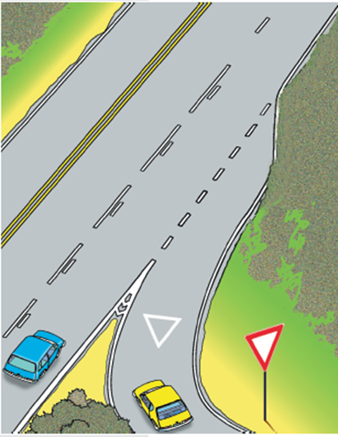

Innkjøring på større veg
Notes:
Hva blir forskjellen i hvordan dere kjører ut her?
Bilde 1: skiltet informerer om at fletting vil gjelde. Begynne å øke farten tidlig for å oppnå samme fart som trafikken på veien. Skiltet betyr faktisk at du ikke trenger å tenke på fartsgrensa, men kan fokusere på trafikkens fart (Trafikkreglenes § 8.2)
Bilde 2: her er det mange som feiler og blir stående oppe i kroken her oppe KLIKK: (bil dukker opp «i kroken») der er det farlig å stå, stor fare for påkjøring bakfra.
I tillegg trenger du veldig stor luke for å kunne kjøre ut.
Grunnen til at dette skjer er at folk kjører som om det er akselerasjonsfelt med fletting.
Så løsningen ligger mentalt. KLIKK:

Slide 32
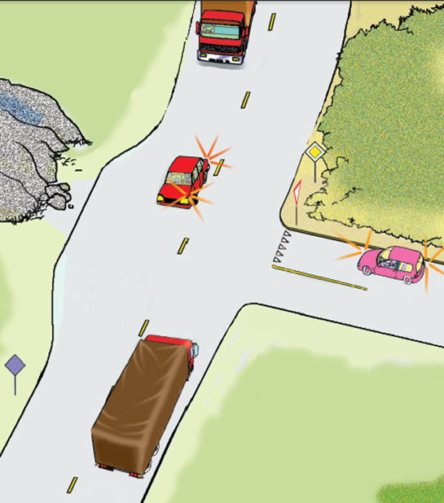
Notes:
Det som en må gjøre er å kjøre mot feltet som du ville gjort mot dette vegkrysset (Bilde 1)
Det som er vrient her er jo at du må vente på lang nok luke.
Kjør ALLTID mot vikepliktskiltet som du gjør mot et vegkryss. Er det ikke ledig plass, vent så tidlig som mulig KLIKK (rød ring som angir området dukker opp). For eksempel omtrent der den gule bilen står nå (Bilde 2).
Der vil du synes for trafikk bakfra (unngå påkjøring bakfra) og du har hele påkjøringsfeltet foran deg til å øke farten i slik at du ikke trenger så store luker som i et vanlig vegkryss.

Slide 33
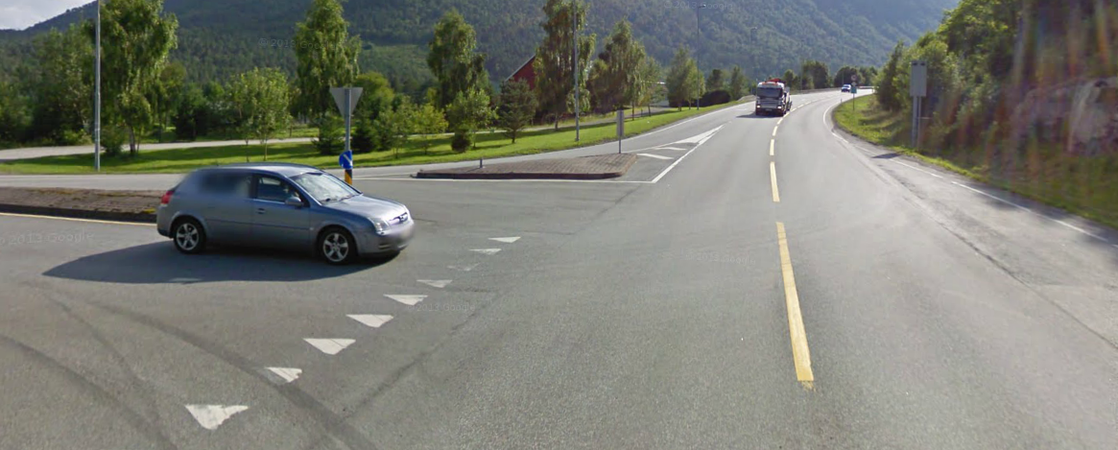
Innkjøring på større veg
Notes:
Dette er en situasjon som vi gamlinger skaper en del ulykker i. faktisk en veldig farlig situasjon å gjøre feil i.
Vikepliktskilt og legg merke til vikelinja (haitenner)
Hva betyr slik vikelinje? …
Vikelinja angir hvor vikeplikten inntrer/begynner. Passerer fronten vikelinja og du blir påkjørt, har du «skylda».
Ville du kjørt foran denne lastebilen her?. (spør flere enkeltpersoner personlig og be dem begrunne)
Det bestemmes av din mulighet til fartsøkning.
Dine ferdigheter
Bilen
Veggrep
(seniorer har ofte dårlige ferdigheter her, automatgir gjør det lettere))
Dette kan du trene på ut fra bussholdeplasser.
Hva er risikoen ved å kjøre foran en LASTEBIL? Drøft i plenum.
Risikoen er at en bil bak begynner forbikjøring. (ja det er lov å kjøre forbi foran kryss, fordi det er forkjørsvei)
Hva er med på å bestemme hvor mye plass du trenger?... Jo, hvor raskt du kommer opp i fart.
Kjøreteknikk
Veggrep
Bilen.
Her er det viktig å ta frem fordelene med automatgear:
Frigjøre oppmerksomhet
Kjøretekniske fordeler som ut her på bildet.
I tillegge opplyse om at dersom de pga. alder/helse har svekkelser kan de få støtte av NAV til utstyr på bil som kan kompensere for svekkelsene.
Blindsonekamera ved stiv nakke
Rattkule
Automatgear
Ryggekamera.
….
….
Start med legen, ta med legens henvendelse til NAV, NAV samarbeider med hjelpemiddelsentralen som har spesialister som vurdere deg og gir råd om anbefalte støttesystemer.

Slide 34
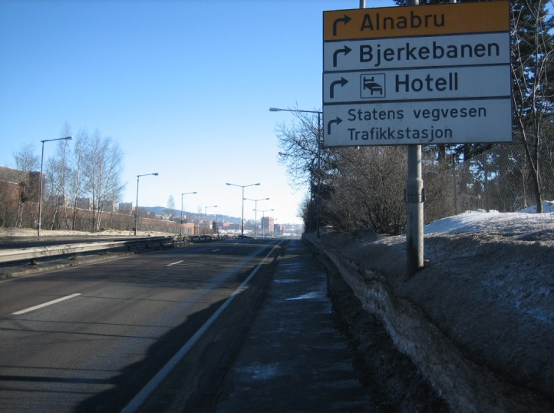
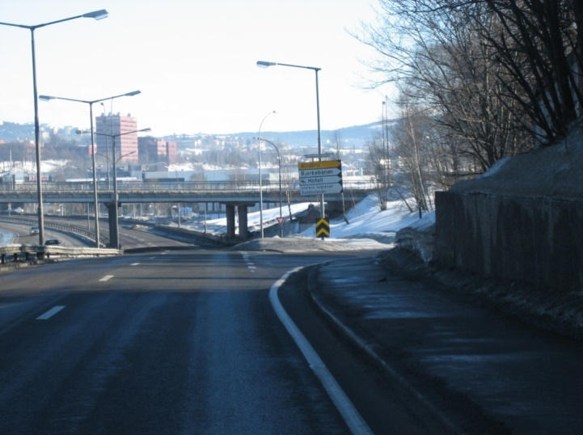
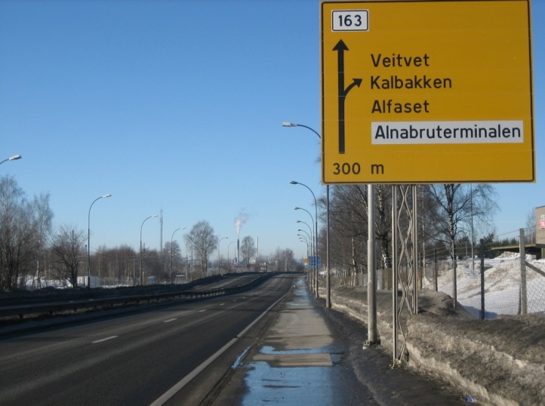
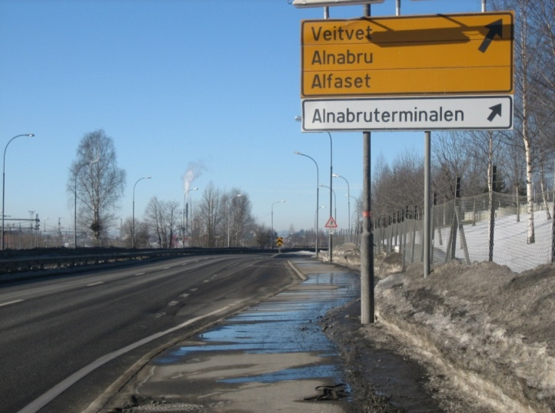
AVKJØRING STØRRE VEI
Notes:
Hva er forskjellen på disse to skiltene?
Ene skiltet forteller at du får et avkjøringsfelt om 300 meter. Det andre skiltet forteller deg at du kommer rett til et kryss og her må man senke farten på hovedveien.
Hva er risikoen med de ulike skiltene? Hva kan skje?
Hvordan skal man gjøre det trafikksikkert.

Slide 35
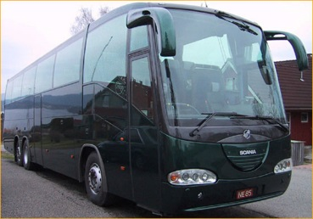
Tunge, store kjøretøy

Slide 36
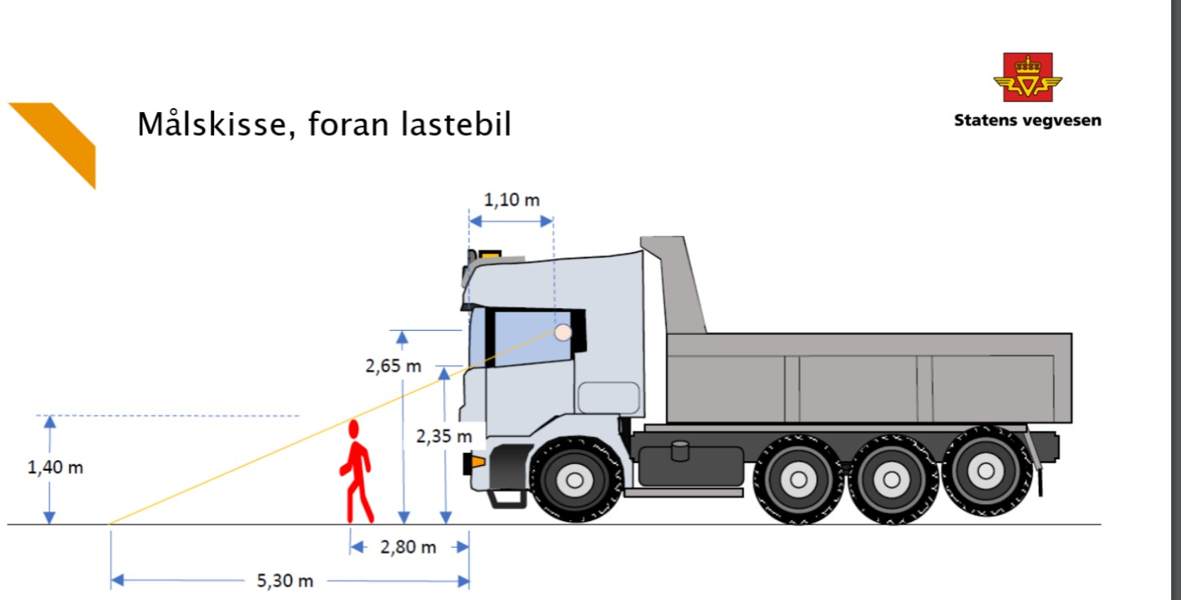
Blindsone

Slide 37
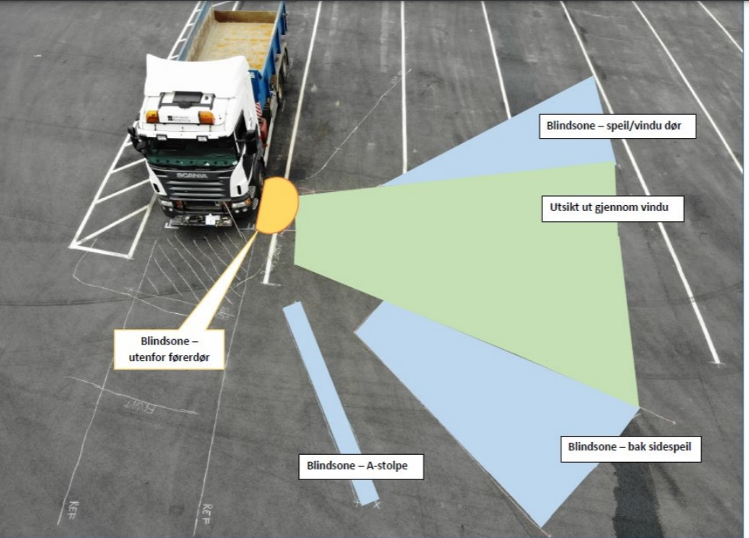
Blindsone

Slide 38
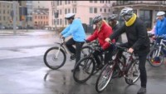
Blindsone

Slide 39
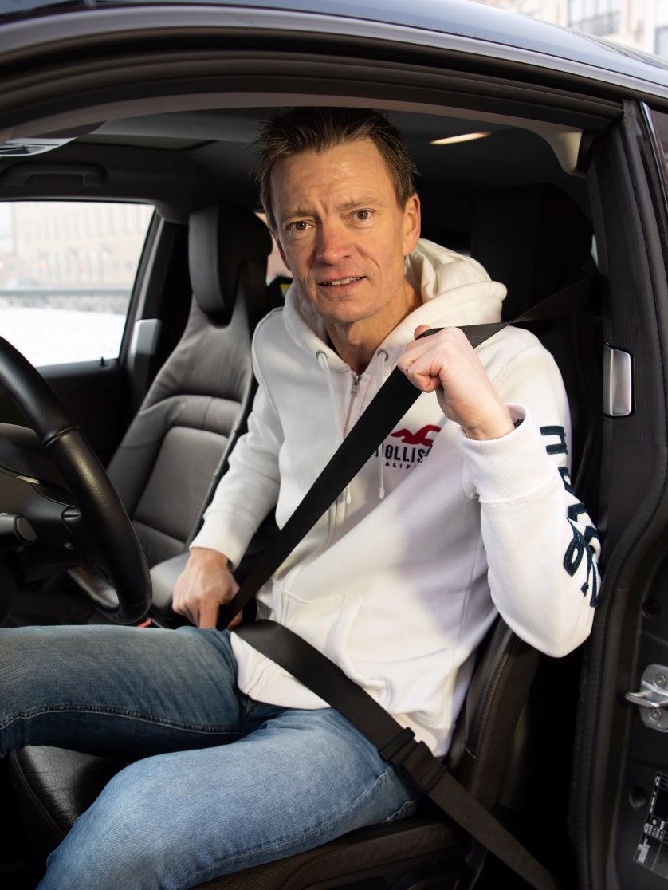
Sikkerhetsutstyr
  Sittestilling
  Redusere faren for
  belastningsskader
  alvorlig skade ved ulykke
  Sikre personer i bil
Krasjtest av last i bil | NAF
NAF - Norges Automobil-Forbund
Notes:
Uansett hvor bra du kjører, kan andre kjøre på deg. Riktig sittestilling vil da bidra til å redusere skade ved kollisjon
Rattgrep:
Kvart på tre eller lavere. Lett å betjene hendler og brytere. Bøyde albuer hindrer leddskader
Hodestøtte:
Øvre kant i høyde med issen (lav på bildet her) Så nær som mulig
Sittestilling:
Rygg og hodet midtstilt i setet (For å treffe airbag riktig, hode skal treffe hodestøtte)
Ryggen inntil setet (Nære hodestøtte, avstand til airbag, redusere nakkesleng, forankring, presis styring)
Ben.
Rette ben i en frontkollisjon kan gi store leddskader i knær og hofter.
Rette ben i en frontkollisjon kan gi store bekkenskader, noe som kan gi livstruende blødninger.
I tillegg MÅ du alltid bruke bilbeltet riktig!!!!!!!!!!
For at bilbeltet skal beskytte deg best mulig, skal det være festet tett inntil kroppen og det må ikke være vridd. Du bør åpne eller ta av tykke ytterklær. Det skal ligge stramt nede på hoften og alltid over skulderen. Etter at bilbeltet er klikket på, husk å stram beltet til.

Slide 40
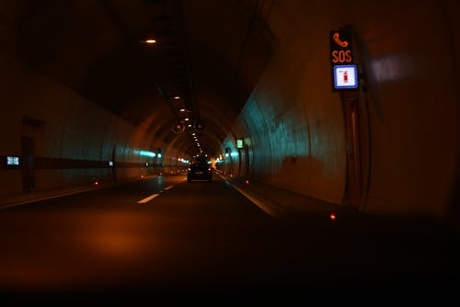
Tunnel
Nødsituasjon?
Hold avstand til trafikken foran.
I tilfelle stans i tunnelen, stopp med en slik avstand at du klarer å snu bilen om det blir nødvendig.
Tunnelskrekk?
Må du forlate bilen, la nøkkelen bli stående i bilen slik at hjelpemannskaper kan flytte den for å komme frem.
Bruk rømningsvei / branndør.
Still radioen på oppgitte frekvenser for NRK 1. Veisentralen kan formidle beskjeder til deg.
Foto: vegvesen.no
Ved ulykke eller brann, bruk nødtelefonen eller ta ut brannslukningsapparater istedenfor å bruke mobiltelefon.
Da får Vegmeldingssentralen nøyaktig stedsangivelse for hvilken tunnel
og hvor i tunnelen du befinner deg.
Stopp ved rødt lys eller bom.
Notes:
Kjør aldri inn i en stengt tunnel
Er bommen nede eller det blinker et rødt lys utenfor tunnelen, har det skjedd en hendelse som gjør at tunnelen er stengt. Kjør aldri inn i en stengt tunnel.
Vær oppmerksom og lytt til radio
Når du kjører i tunnel er det viktig å legge merke til sikkerhetsutstyr og rømningsveier, følge trafikkregler og holde god avstand til kjøretøyet foran.
Husk at tunge kjøretøy kan skape høyere lufttrykk når de passerer deg. Hør på radio, der vil du få nyttig informasjon dersom det skulle oppstå en hendelse.
Bruk nødtelefon, ikke mobilen
Tunnelen er utstyrt med røde skap med telefon og brannslukningsapparat. Bruk nødtelefonen fremfor mobilen, for da vet vegtrafikksentralen automatisk hvilken tunnel du er i og hvor i tunnelen du ringer fra.
Ved brann i tunnel
Kom deg raskt ut – ikke vent på hjelp
Om mulig så kjør ut av tunnelen, varsle møtende trafikk og ring vegtrafikksentralen fra en nødtelefon når du kommer ut. Er det ikke mulig å kjøre ut, så forlat bilen på siden av veien med nødblink på og evakuer til fots.

Slide 41
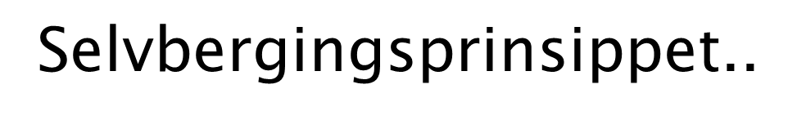
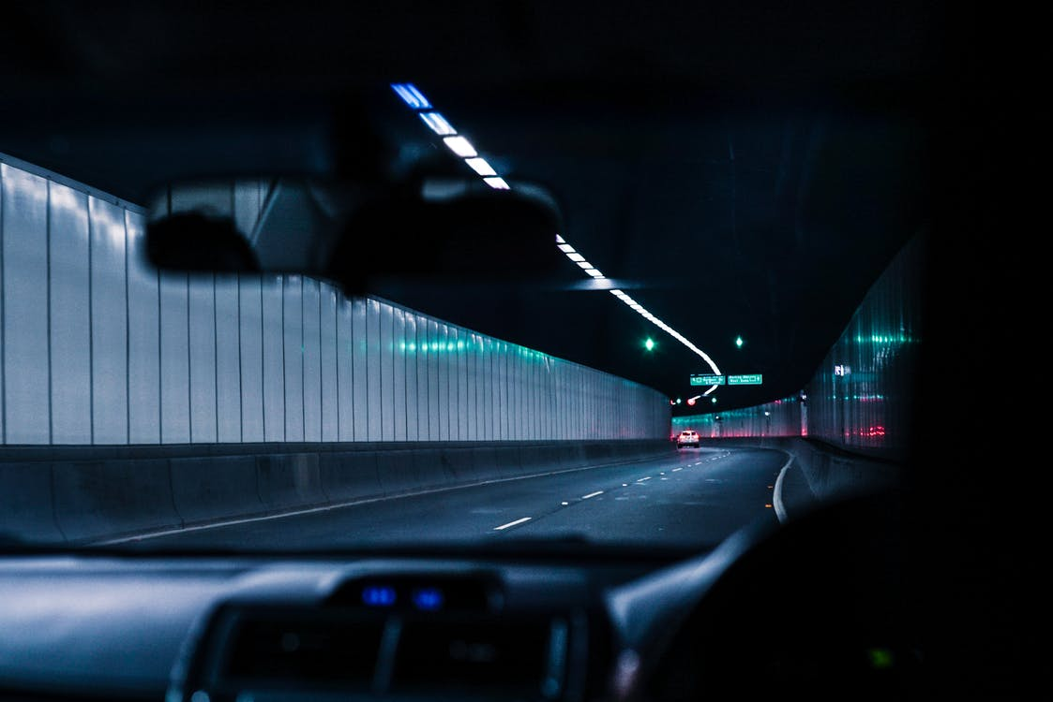
Du er selv ansvarlig for evakuering
Tunnelens sikkerhetsutrustning skal legge til rette for selvberging
Det er trafikantene selv som kan være til hjelp for andre trafikanter
Men, om du er i en tunnel når det begynner og brenne, kan du ikke forvente å reddes ut.
Regionsjef Helge Eidsnes (Gudvangatunnelen 2015)
Notes:
Selvbergingsprinsippet er generelt akseptert i samfunnet og det gjelder i prinsippet for alle typer byggverk. Et av de verste scenarier som kan inntreffe i en tunnel er en omfattende brann. Ved et slikt tilfelle har tidsaspektet fra når brannen oppstår og til evakuering er i gang en avgjørende innvirkning på konsekvensene av den samme brannen. All erfaring viser at i løpet av 10 – 15 minutter må trafikantene som er involvert i hendelsen ta inn over seg at noe er i ferd med å skje, orientere seg om nødutganger fra brannstedet og iverksette evakuering til sikker plass. I løpet av denne tiden må alt gjøres riktig hva gjelder selvberging. For at dette skal kunne bli vellykket må tunnelutformingen og tunnelutrustningen være utført slik at det er praktisk mulig å kunne utføre riktig selvberging.

Slide 42
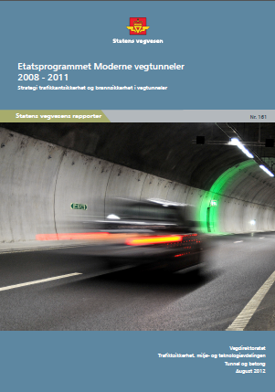
Selvberging
Strategi trafikkantsikkerhet og brannsikkerhet i vegtunneler (2008 – 2011)
- «selvberging gjelder som hovedprinsipp i alle norske vegtunneler. Eksterne redningsmannskaper kan bare i unntakstilfeller komme til unnsetning ved en hendelse inne i en tunnel. Dette må også trafikantene kjenne til og det påhviler eier et ekstra ansvar at denne forutsetningen er kjent»»
Notes:
Selvberging gjelder som hovedprinsipp i alle norske vegtunneler. Eksterne redningsmannskaper kan bare i unntakstilfeller komme til unnsetning ved en hendelse inne i en tunnel. Dette må også trafikantene kjenne til og det påhviler eier et ekstra ansvar at denne forutsetningen er kjent. Det vil også være slik at det er trafikantene selv som kan være til hjelp for andre trafikanter i en ulykkessituasjon. Ved at evakuering kan iverksettes så tidlig som mulig og før situasjonen blir kaotisk, vil mulighetene være mye større for at de trafikanter som trenger hjelp til evakueringen vil kunne få den nødvendige veiledningen.

Slide 43
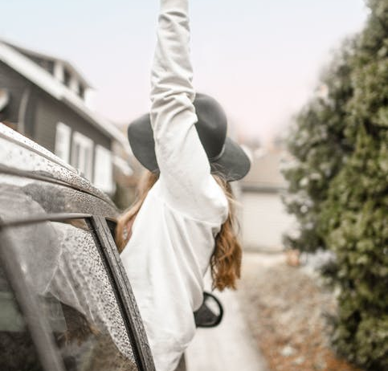
Takk for i dag, og vel hjem!

Slide 44
Tilbakemeldingsskjema:
Noter ned med korte stikkord på skjemaet.
Notes:
Oppsummering.
Vi hadde noen mål for kurset.
Hvordan ligger vi an i forhold til de:
----------------------------------------------
Dere hadde noen forventninger til kurset.
Hvordan har det gått med de?

